Slide 1
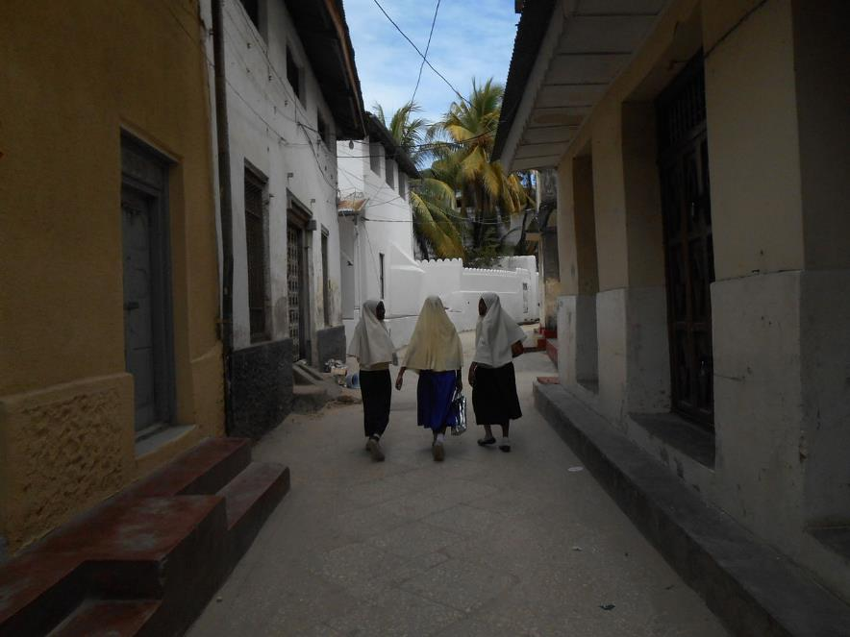
La Ville De Zanzibar –Tanzanie – N°2 Suite Et Fin
Jeunes filles rentrant de l'école en uniforme traditionnel dans les rues de Stone Town à Zanzibar

Slide 2
Zanzibar (en arabe : زنجبار) est la ville de Tanzanie la plus importante de l'archipel de Zanzibar, le centre commercial et la capitale administrative du Gouvernement révolutionnaire de Zanzibar et de la région d'Unguja Ville et Ouest. Elle est située sur la côte occidentale de l'île d'Unguja. Elle s'étend également sur les sites de Ng'ambo et la vieille crique de Darajani.

Slide 3
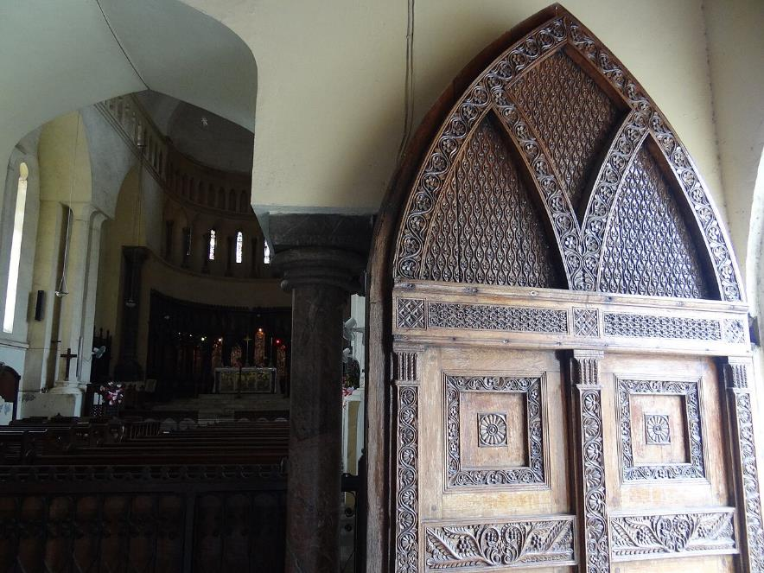
Porte et intérieur - Cathédrale anglicane - Ancien marché aux esclaves - Stone Town - Zanzibar - Tanzanie

Slide 4
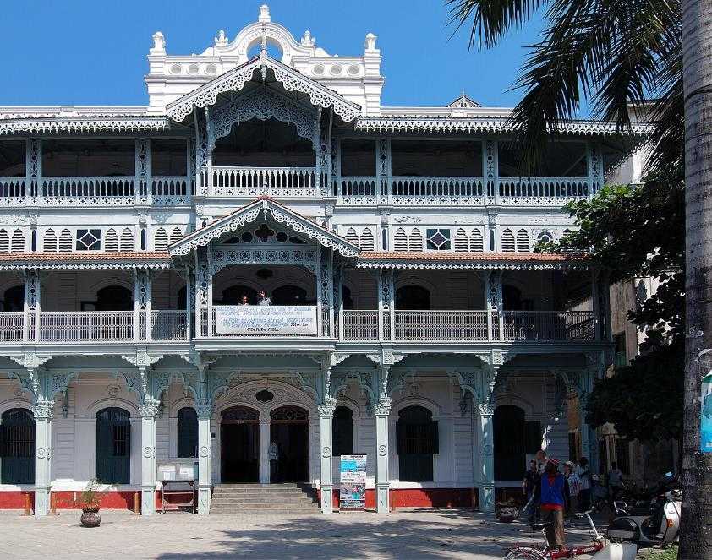
Le vieux dispensaire

Slide 5
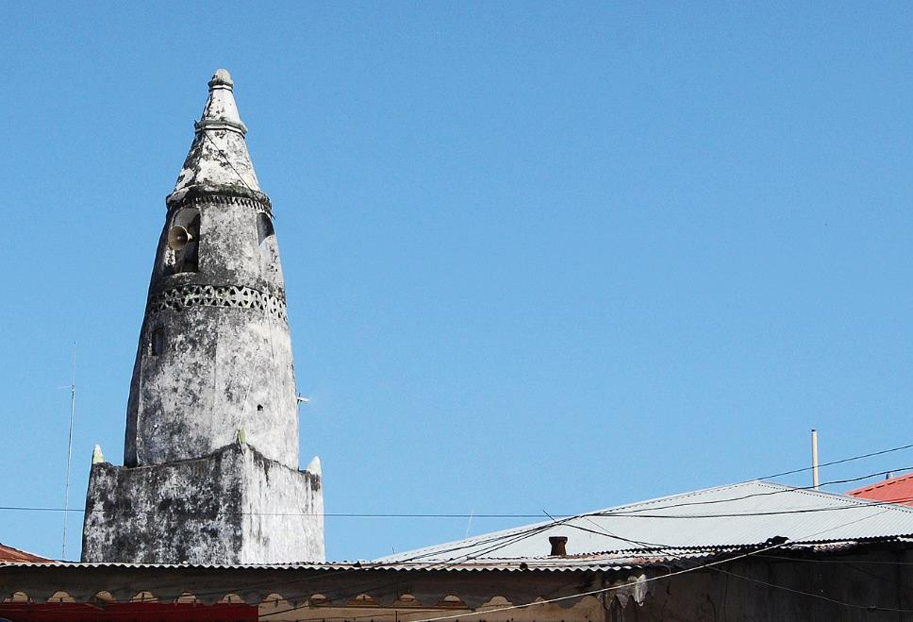
Une vue du minaret de la mosquée de Malindi , la plus ancienne des nombreuses mosquées de Stone Town, construite à l'origine en 1831.

Slide 6
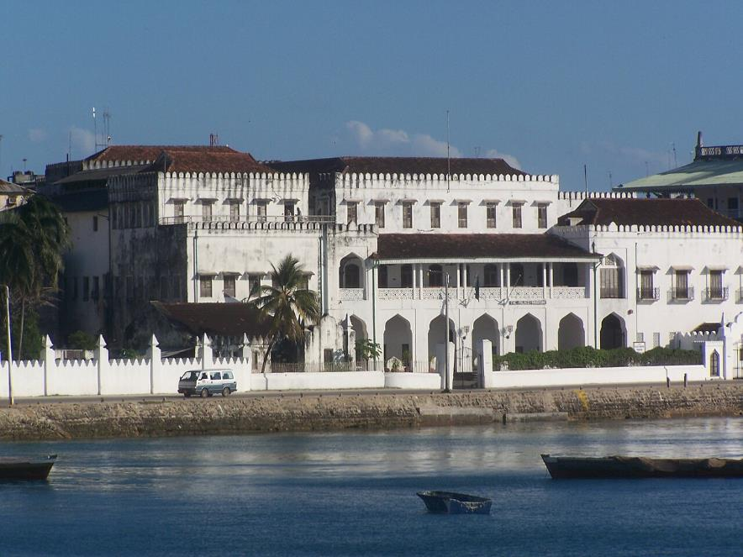
Le musée du Palace

Slide 7
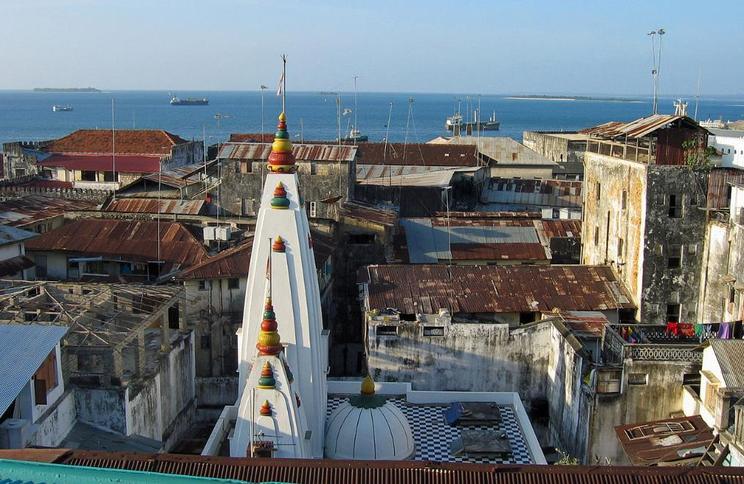
Temple hindou à Stone Town — le quartier historique de la ville de Zanzibar , île d'Unguja (île de Zanzibar) .

Slide 8
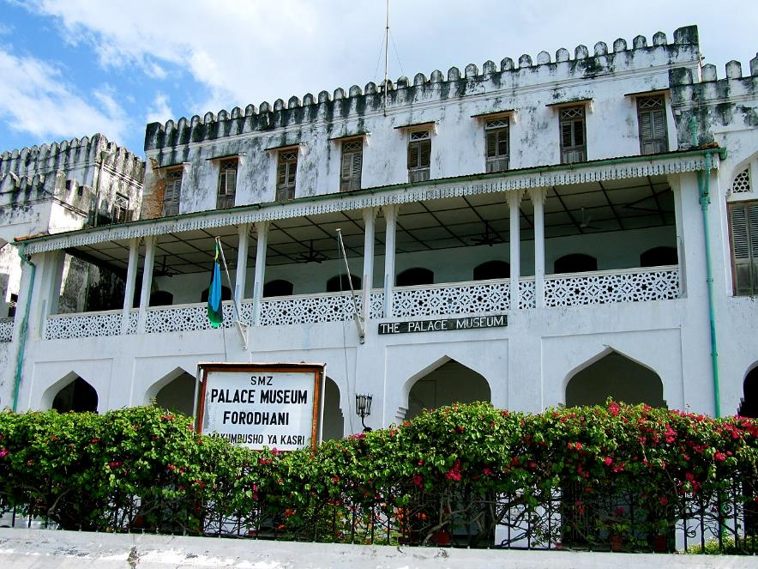
Palace Museum, Forodhani

Slide 9
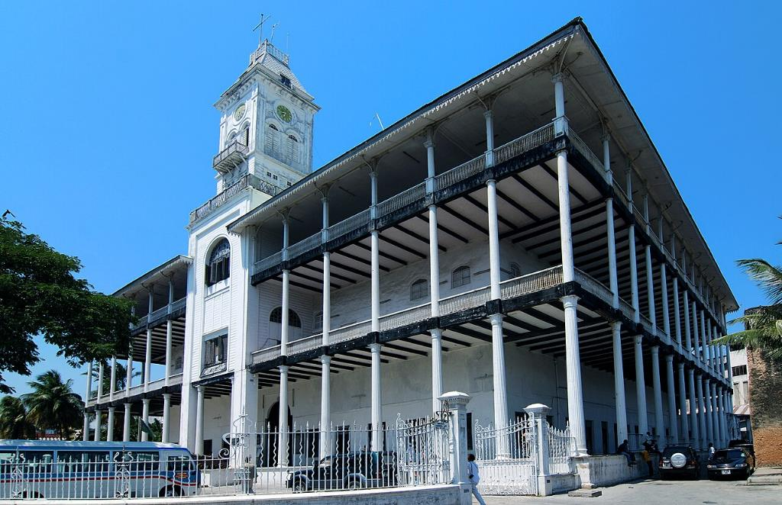
La Maison des Merveilles

Slide 10
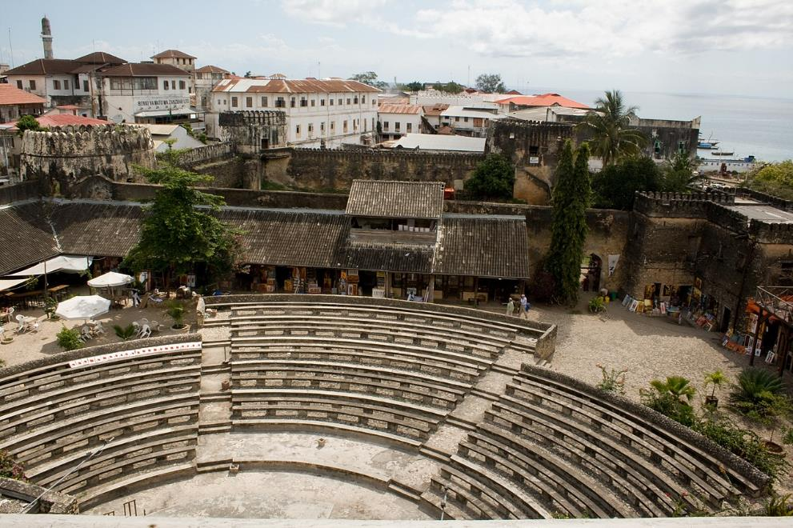
Fort arabe de Stone Town, Zanzibar

Slide 11
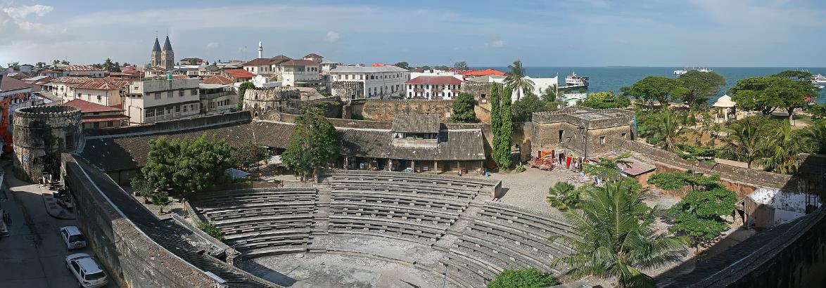
Le vieux fort vu depuis la Maison des merveilles

Slide 12
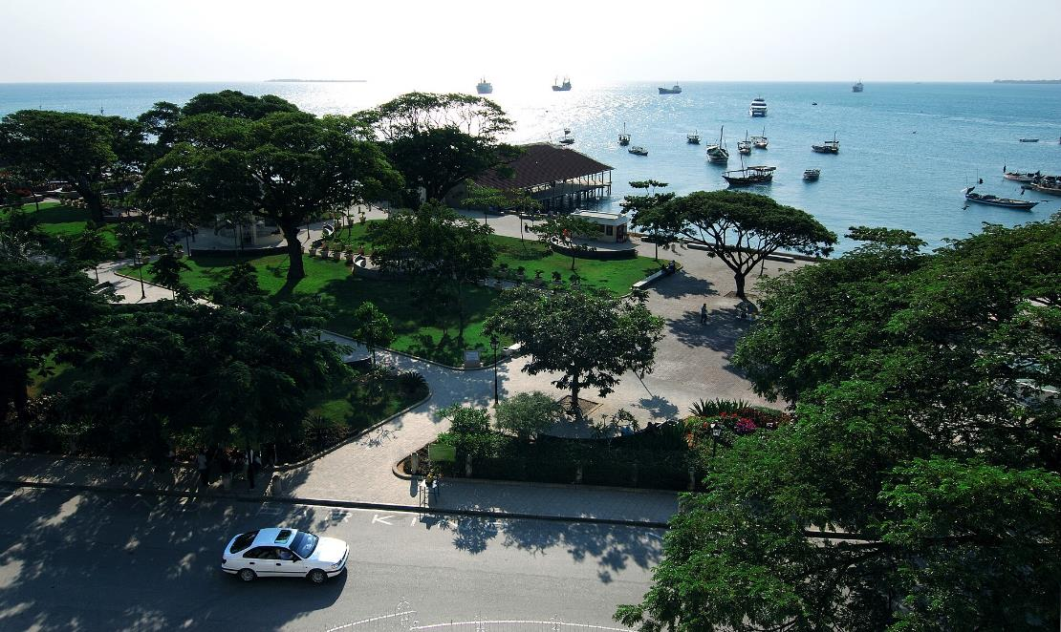
: Jardins du jubilé de Forodhani Zanzibar

Slide 13
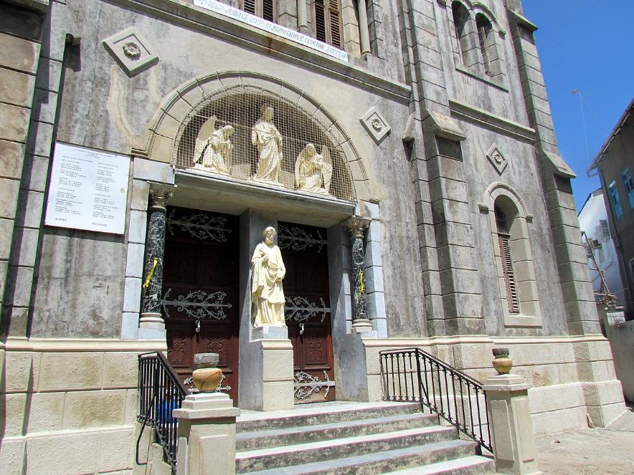
Le portail de la cathédrale Saint-Joseph

Slide 14
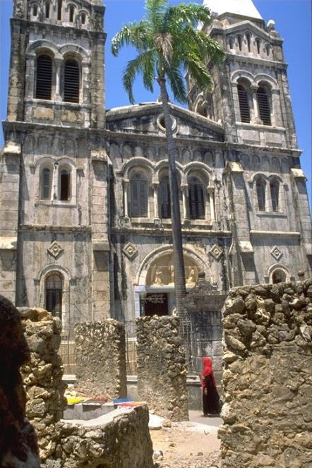
Cathédrale Saint-Joseph

Slide 15
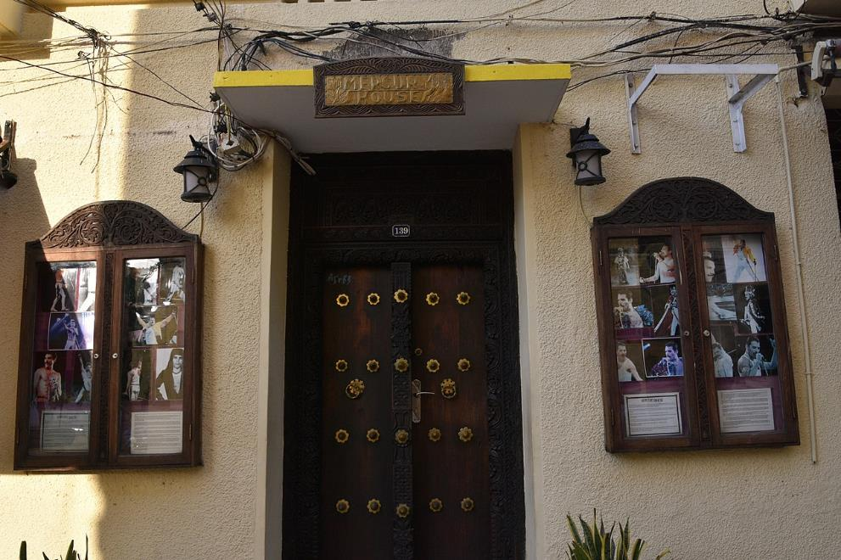
Maison de Freddie Mercury, Stone Town, Zanzibar

Slide 16
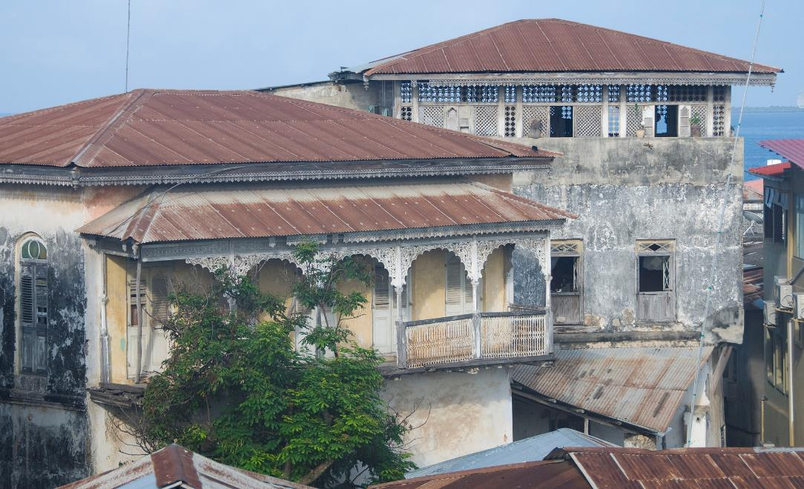
: Maison de Tippu Tip, un marchand et marchand d'esclaves de Zanzibar

Slide 17
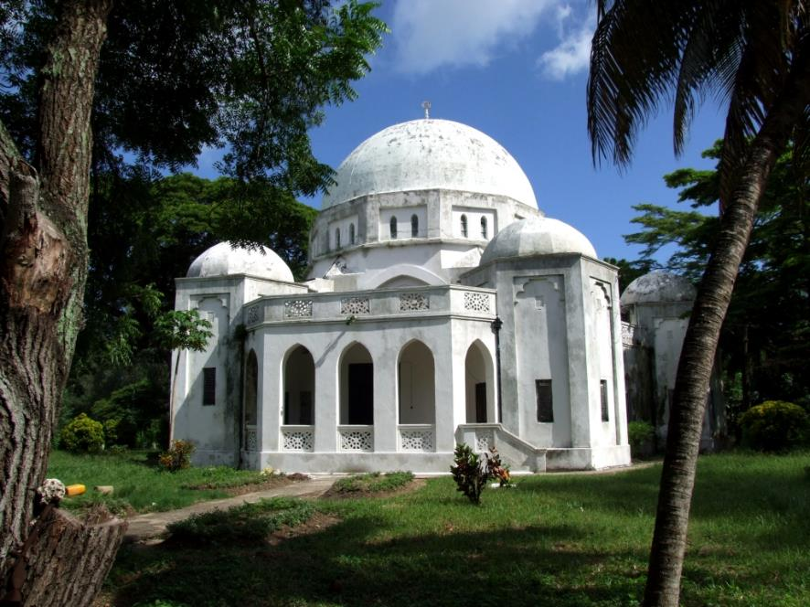
Le musée mémorial de la Paix

Slide 18
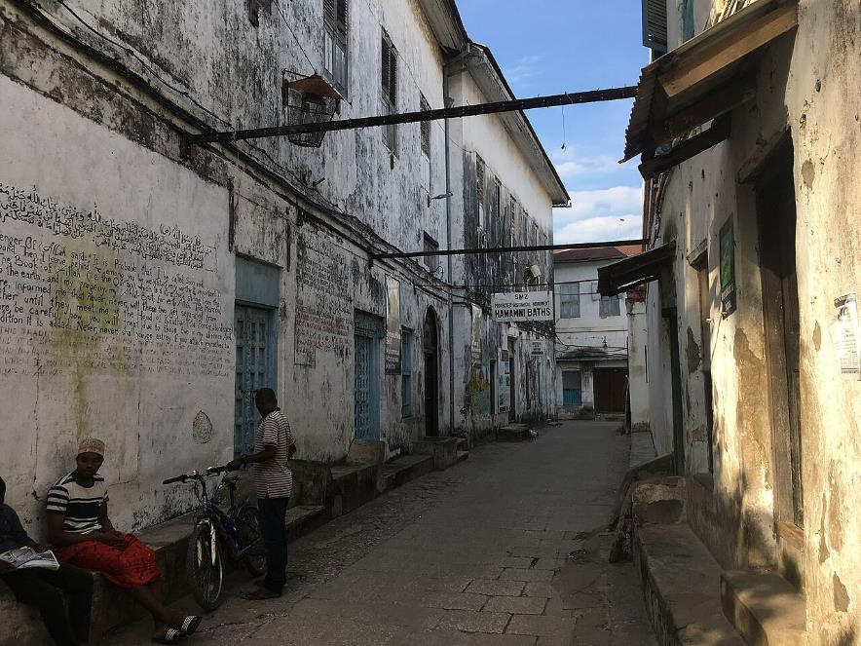
Bains persans Hamamni

Slide 19
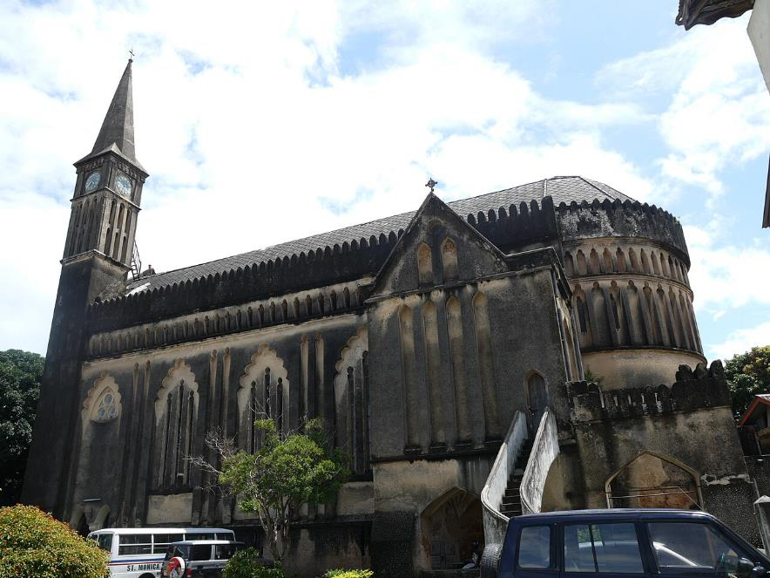
:Église du Christ, Zanzibar

Slide 20
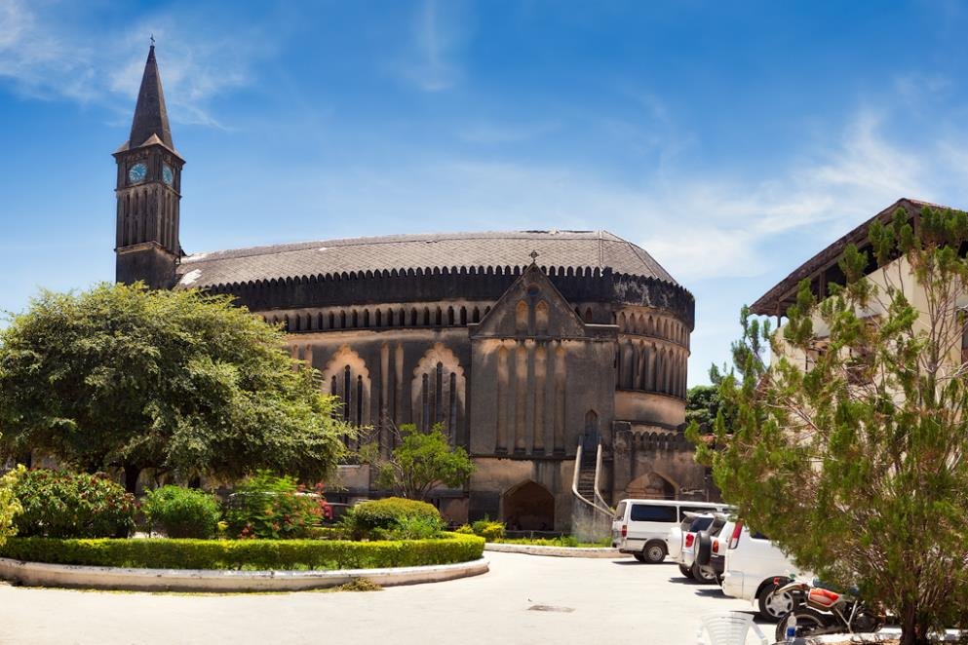
: Cathédrale anglicane Christ Church à Stone Town, Zanzibar, Tanzanie

Slide 21
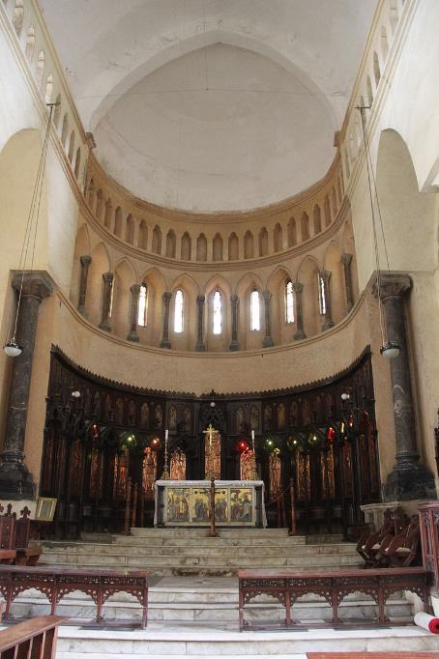
L'autel à l'endroit du pilori de fouettage

Slide 22
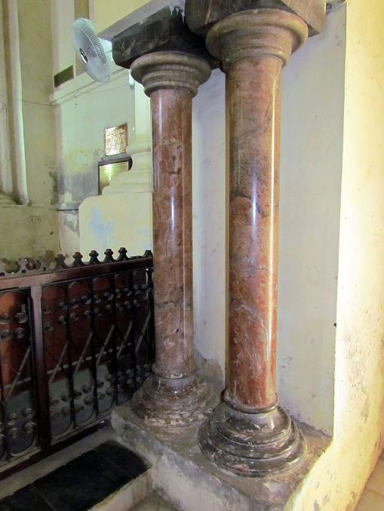
Deux des colonnes posées à l'envers

Slide 23
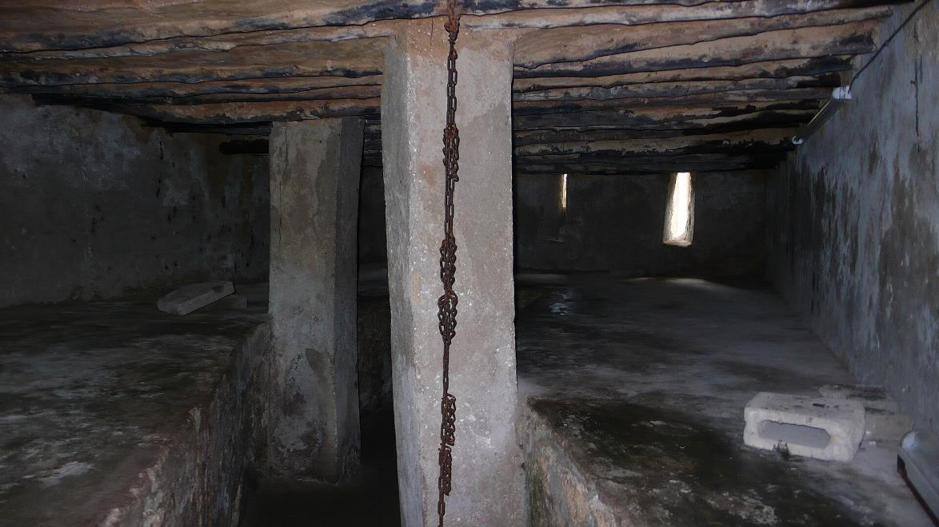
Un des deux cachots du mémorial aux esclaves

Slide 24
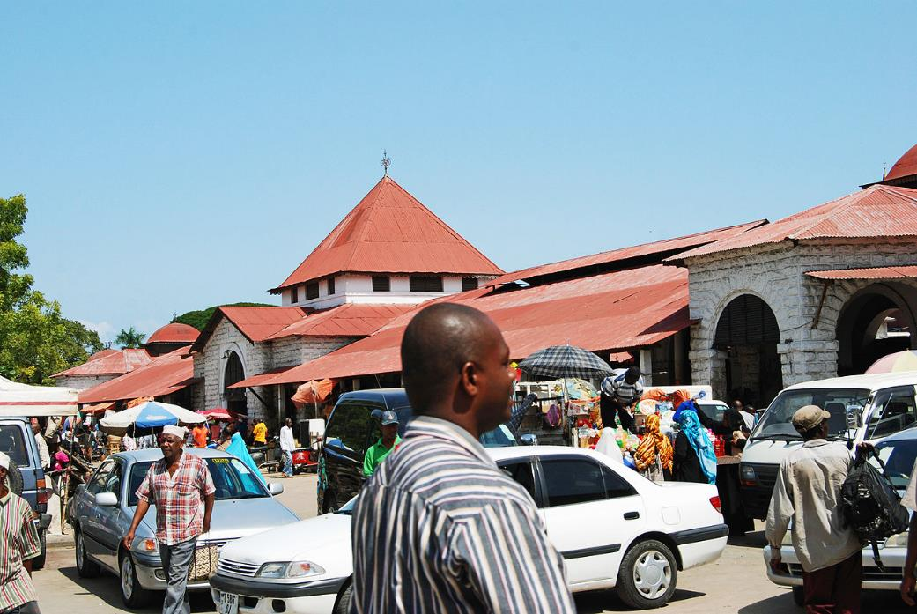
Le marché Dajarani

Slide 25
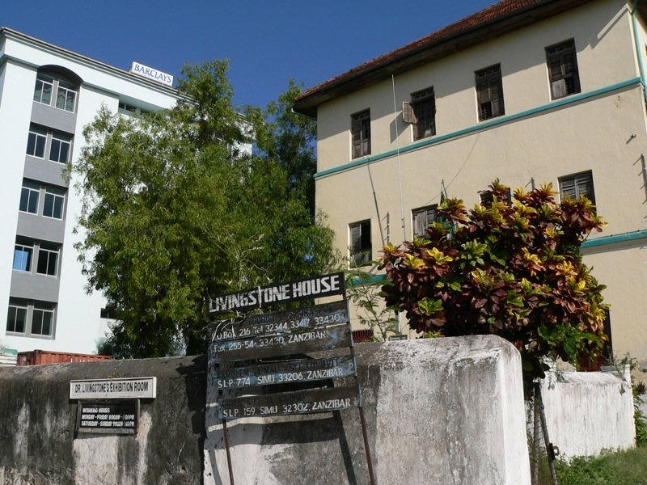
La Maison du docteur Livingstone

Slide 26
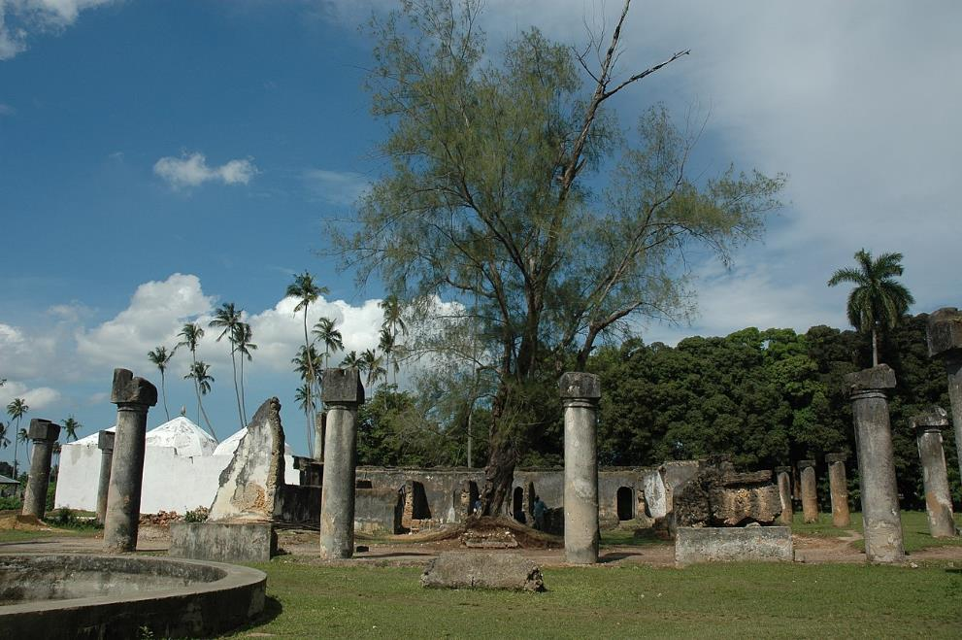
La ville de pierre de Zanzibar (République-Unie de Tanzanie)

Slide 27
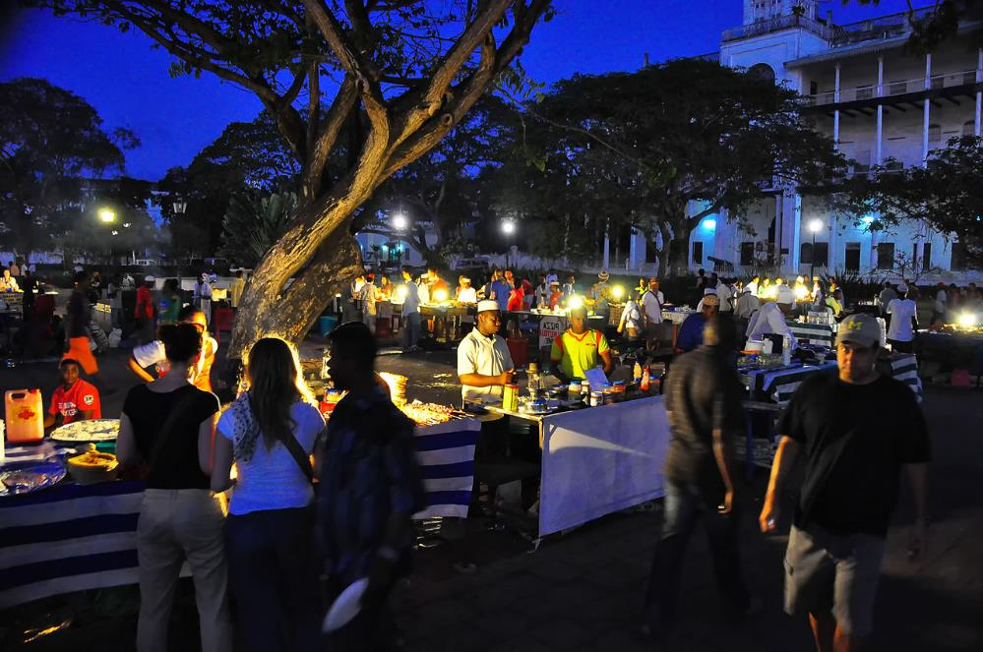
Le marché du parc Forodhani

Slide 28
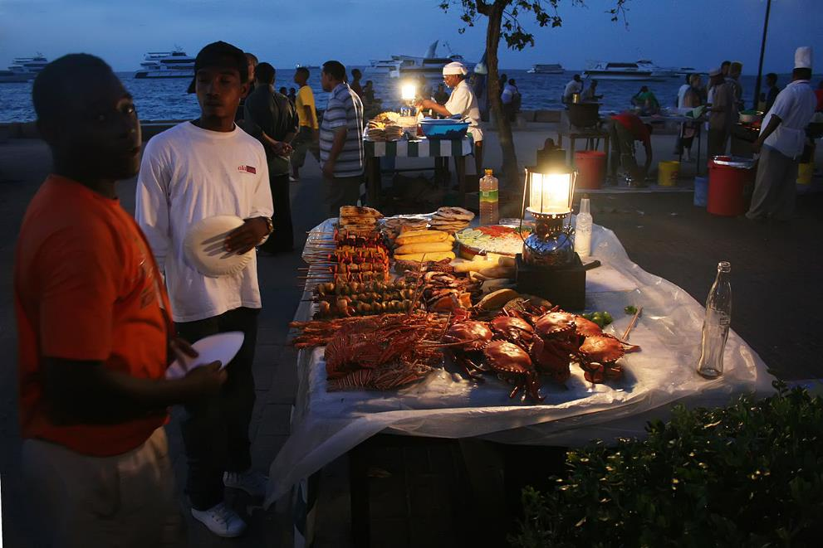
Un vendeur de nourriture présente ses produits au parc Forodhani à Zanzibar

Slide 29
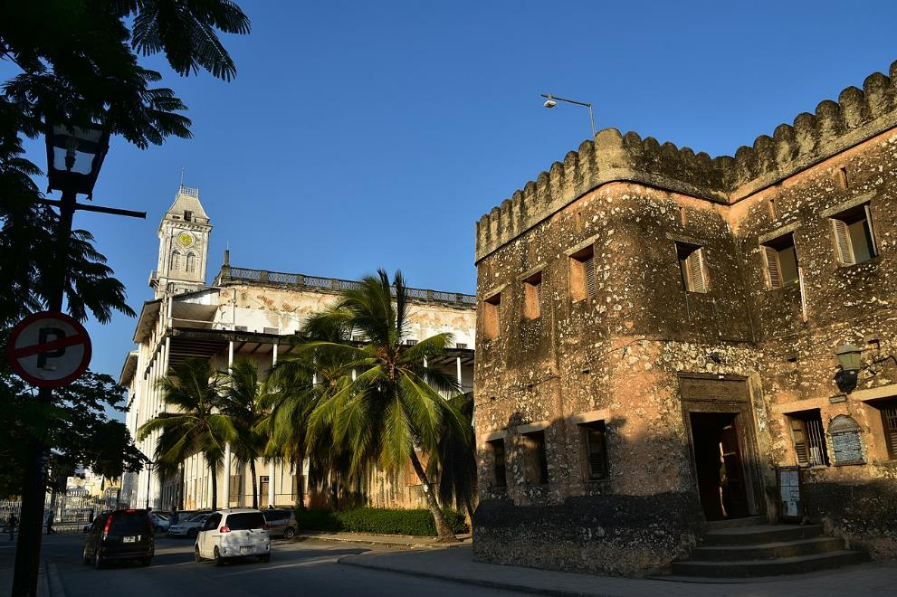
Fort omanais, vers 1700, Stone Town, Zanzibar

Slide 30
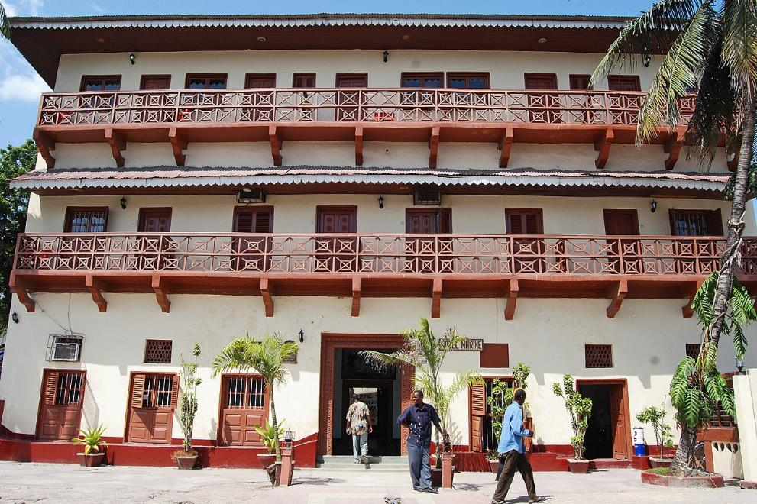
Lors d'une promenade autour de Stone Town , Zanzibar City , Zanzibar.

Slide 31
Lorient Vous A Proposé La Ville De Zanzibar –Tanzanie - N°2 Suite Et Fin
Les Images Et Le Son Du Net
Merci De Votre Visite
Daniel

